Slide 1



Yo También Tuve Un Nudo en
La Garganta

Slide 2
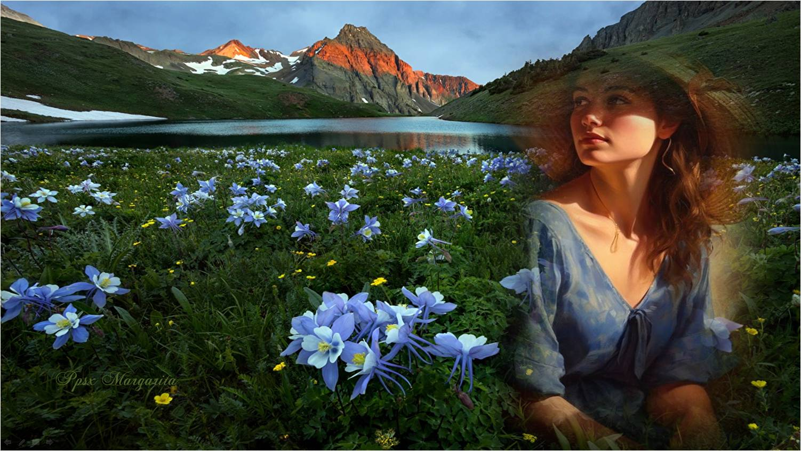


Slide 3
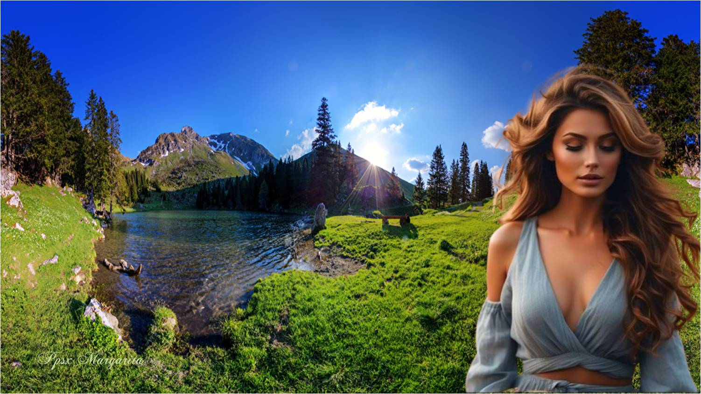
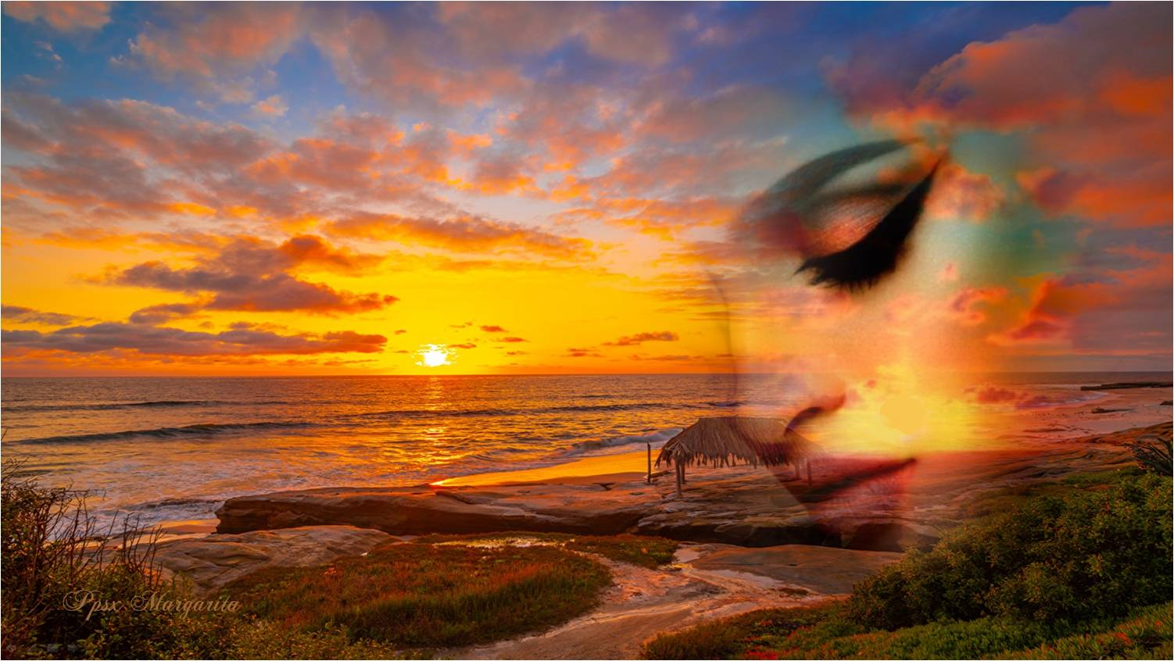
Yo también tuve un nudo en la garganta
Uno de esos que te quiebran por dentro,
que hacen que el aire pese
y que las palabras se ahoguen antes de salir

Slide 4
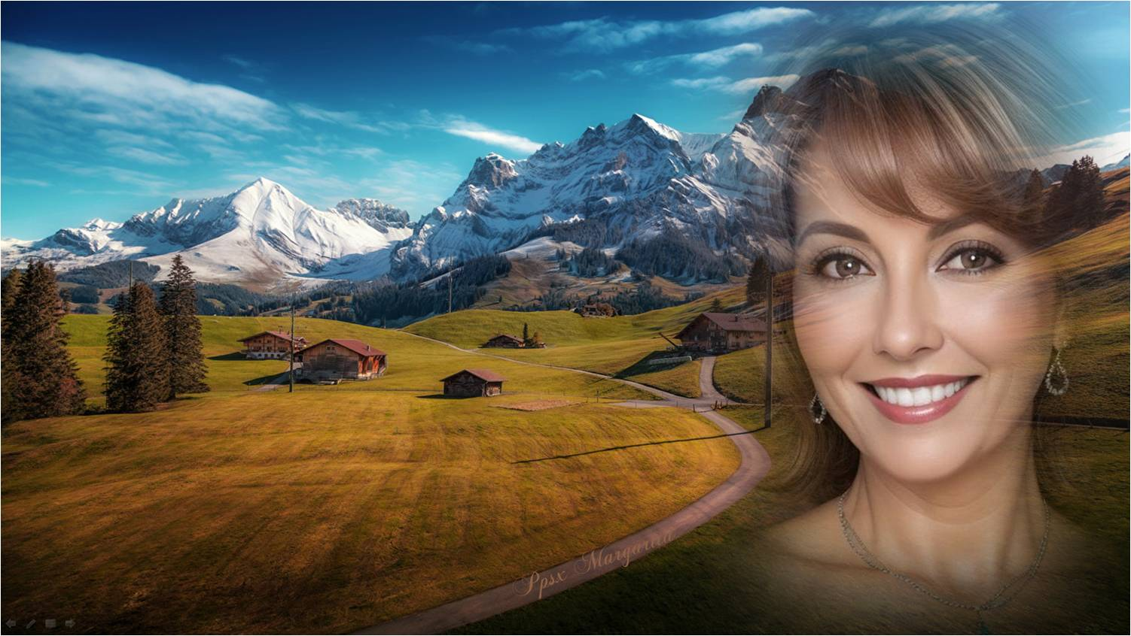

Hubo un tiempo en que fingí
Me puse la mejor sonrisa,
esa que engaña hasta al espejo,
y caminé como si todo estuviera bien

Slide 5
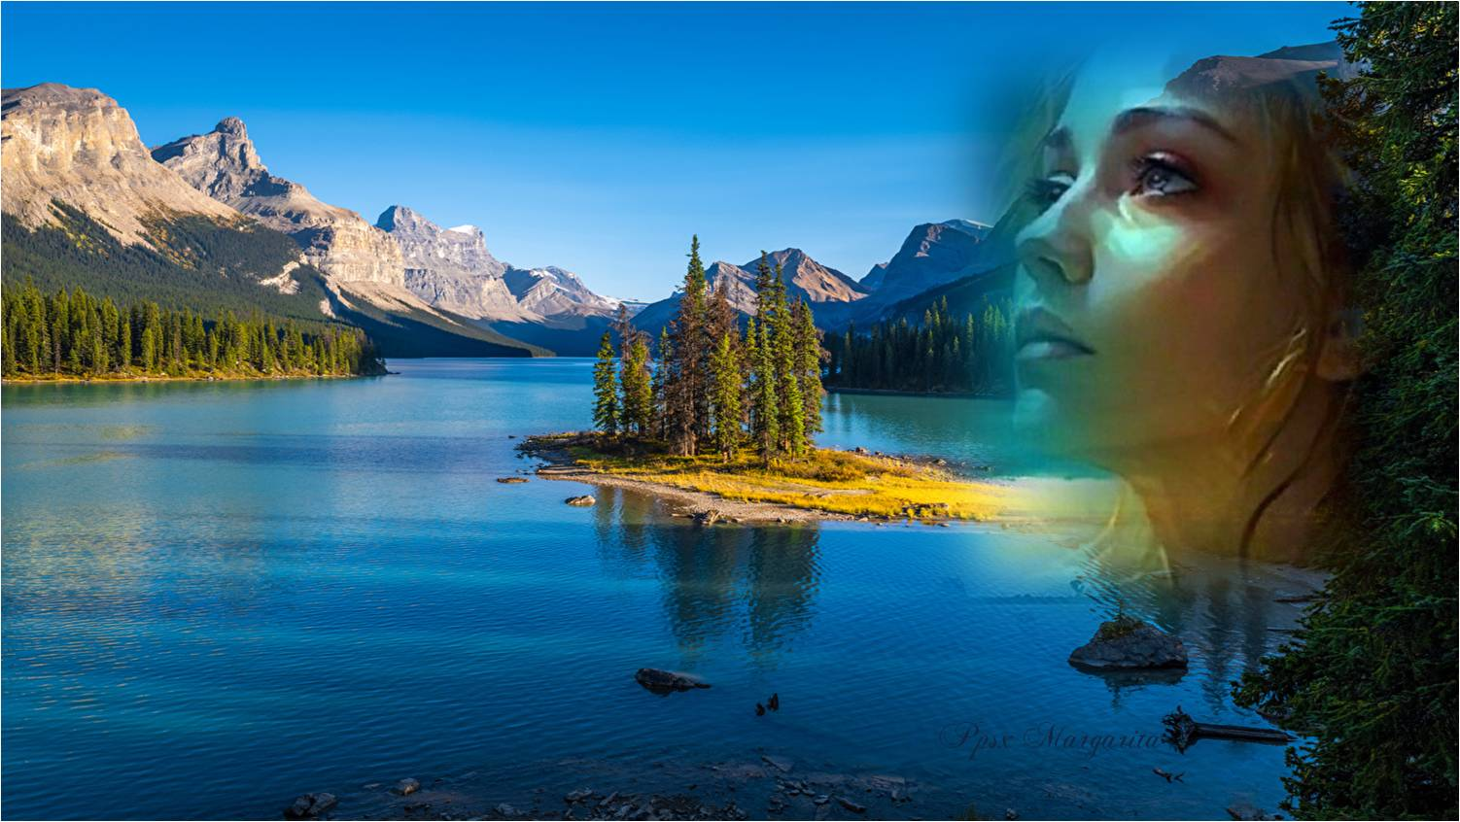

Y entonces,
aprendí a esconderlas
Porque aprendí que el mundo no siempre sabe qué hacer con las lágrimas

Slide 6
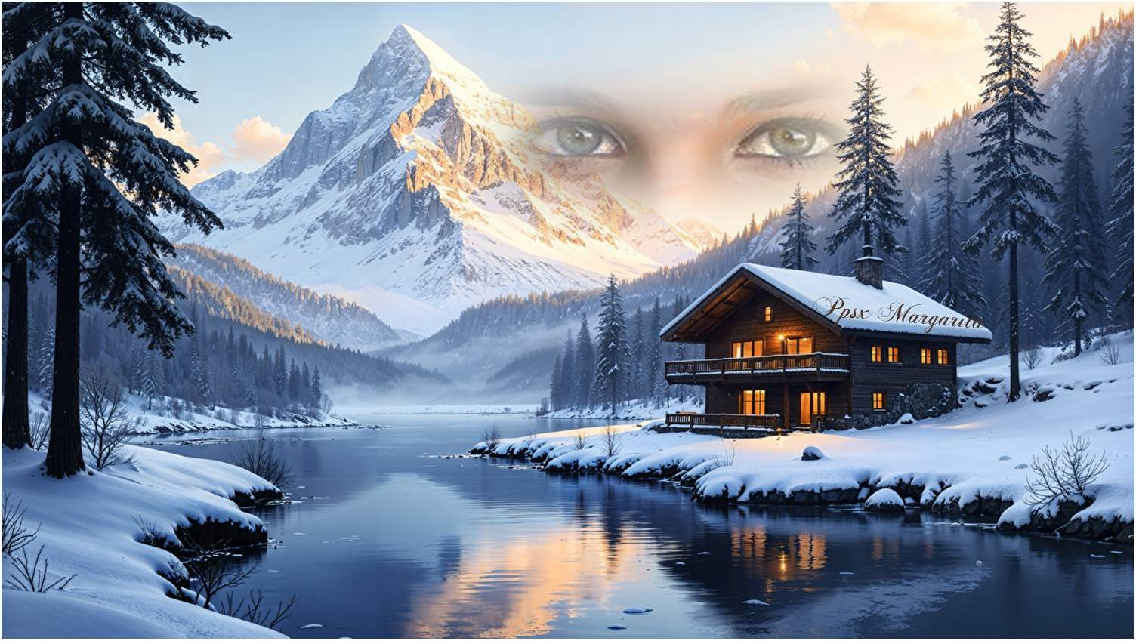

Slide 7

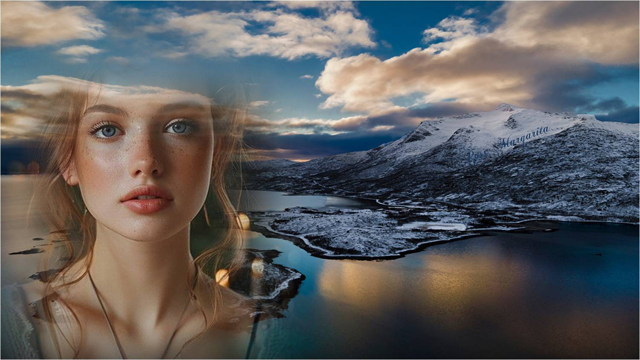
Me cansé de tragarme las palabras
Pero un día me cansé

Slide 8
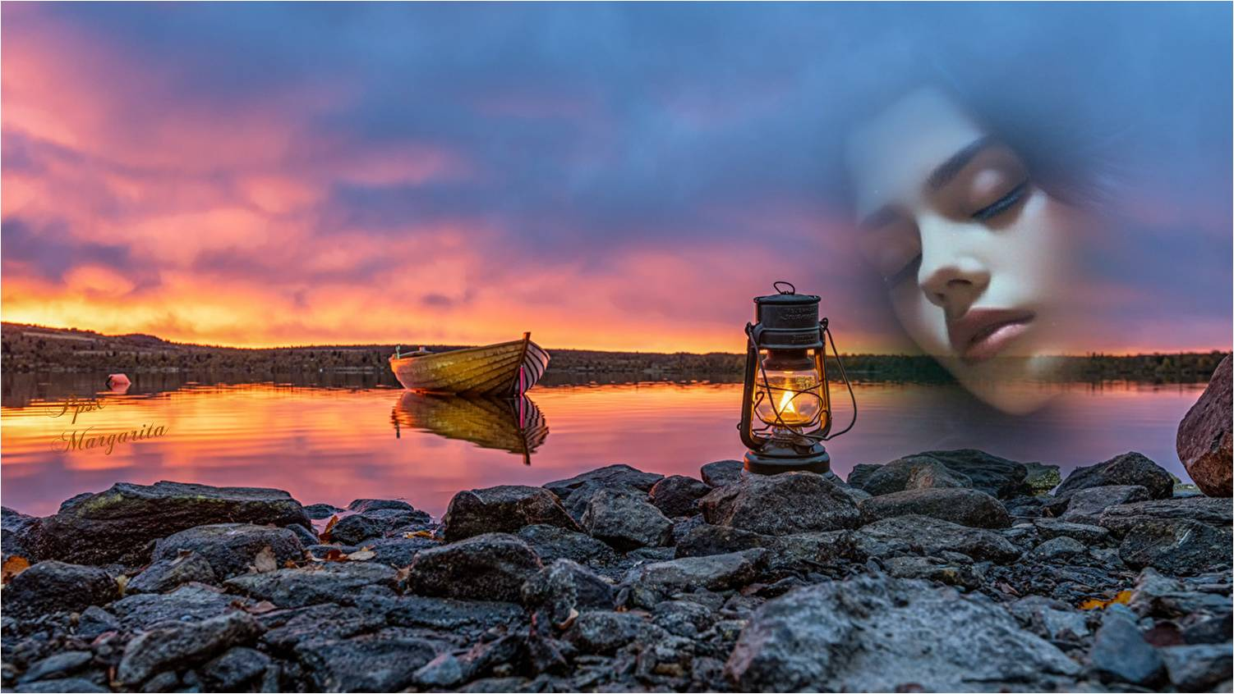

de cargar con los silencios
de disfrazar mi verdad para que no incomodara a nadie

Slide 9
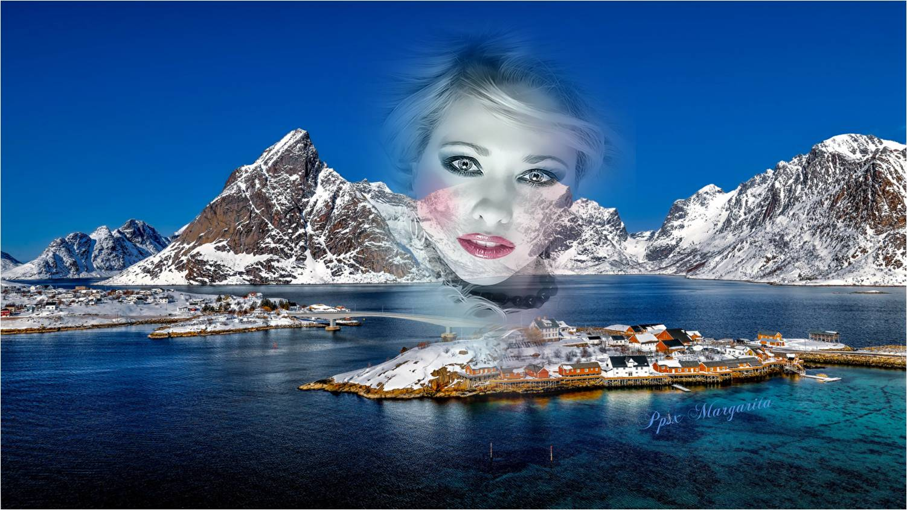

Slide 10
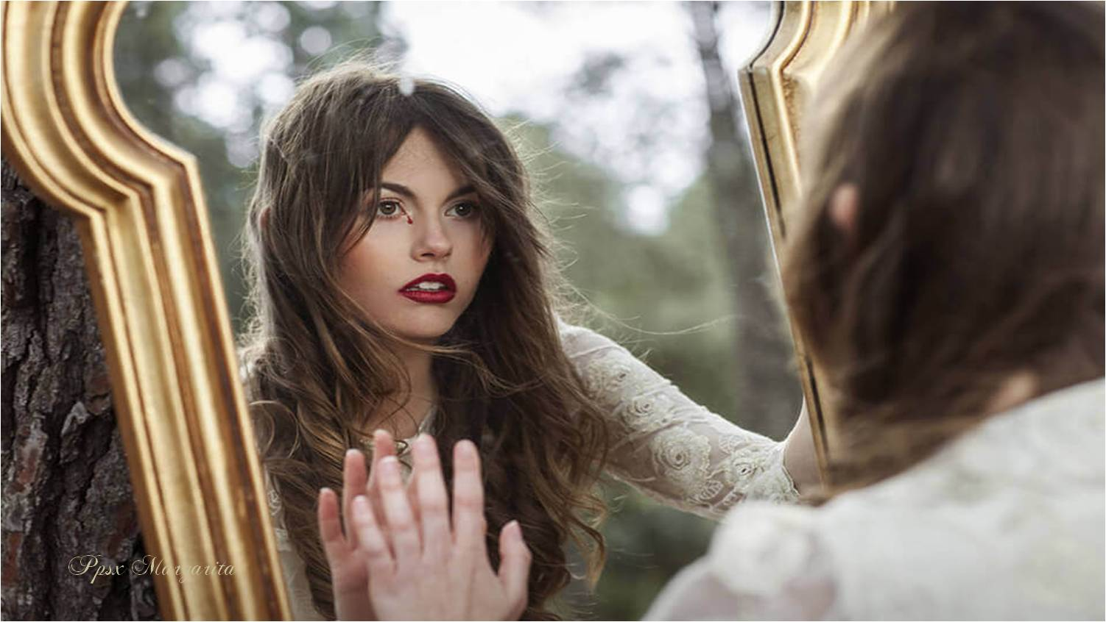
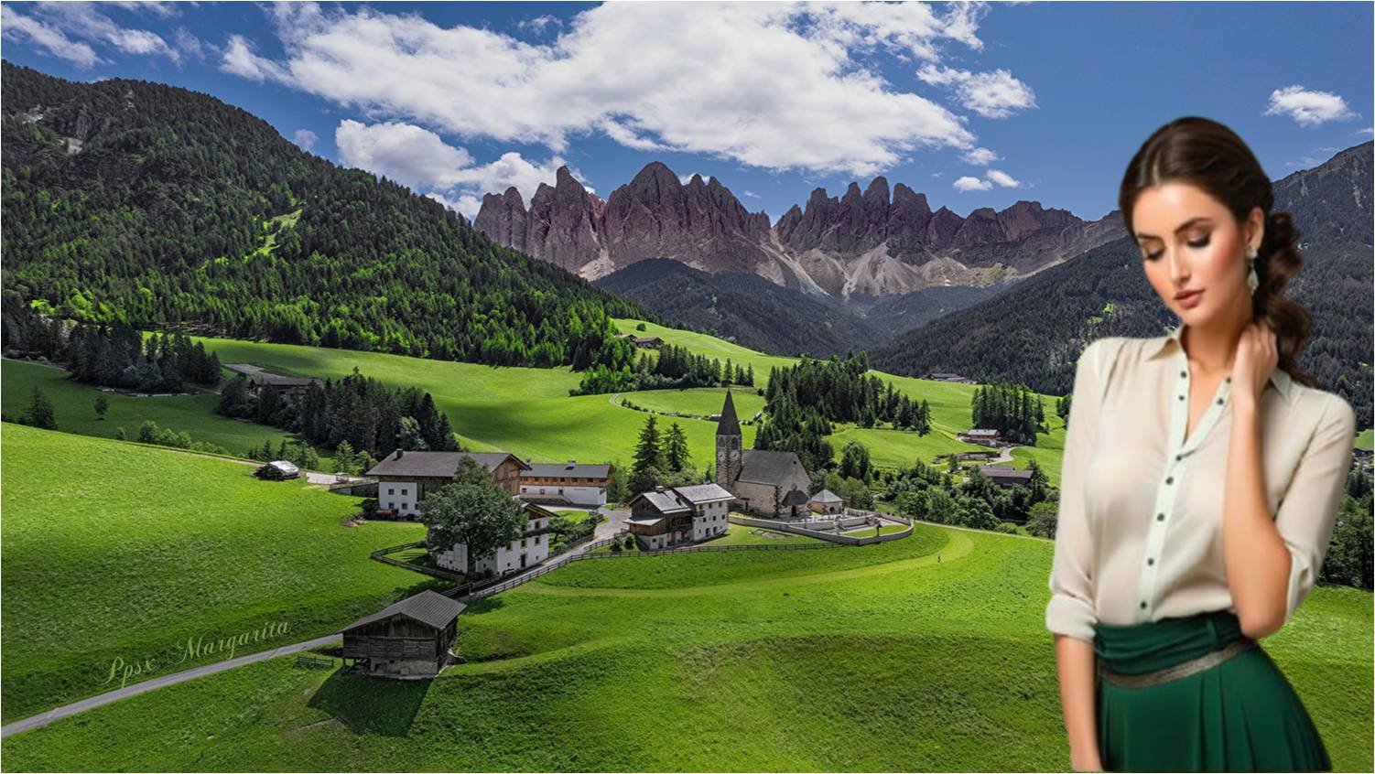
Ese día, me miré al espejo,
y ya no dije: “Estás bien”
Dije: “No lo estás, y está bien no estarlo”

Slide 11
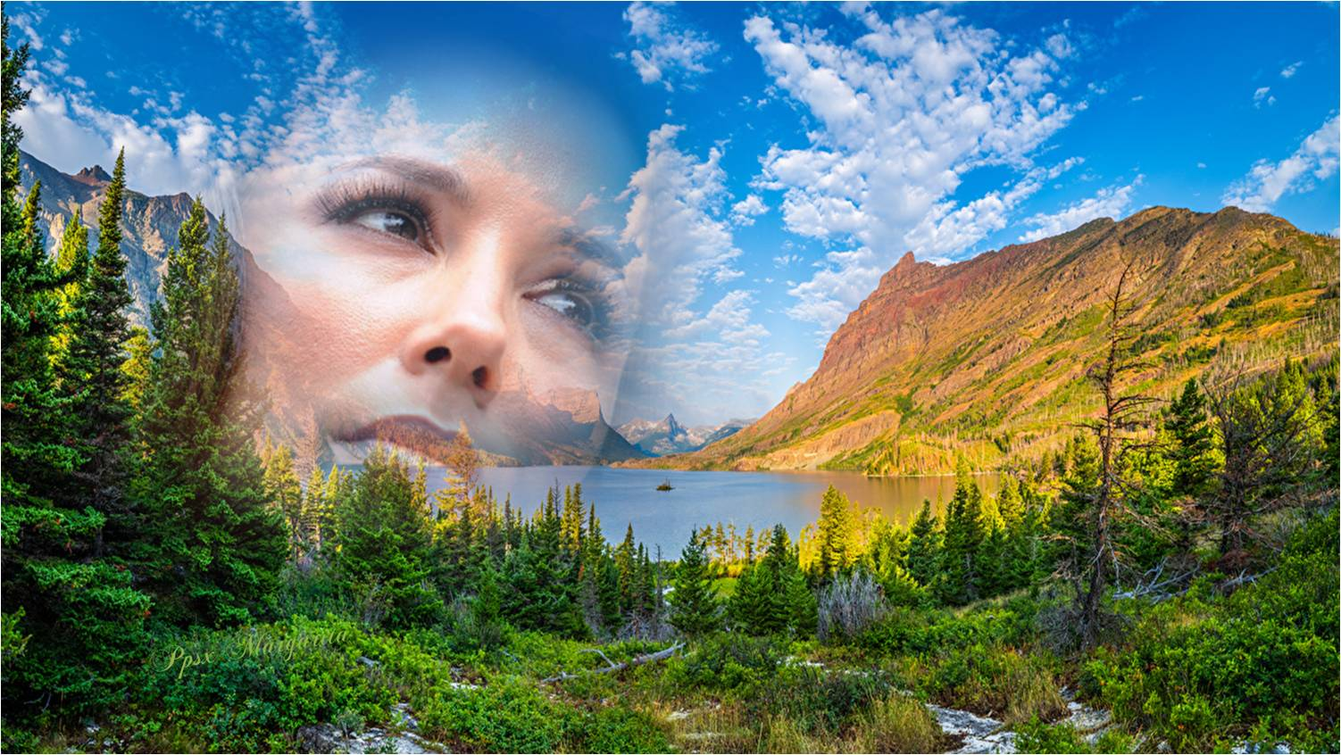
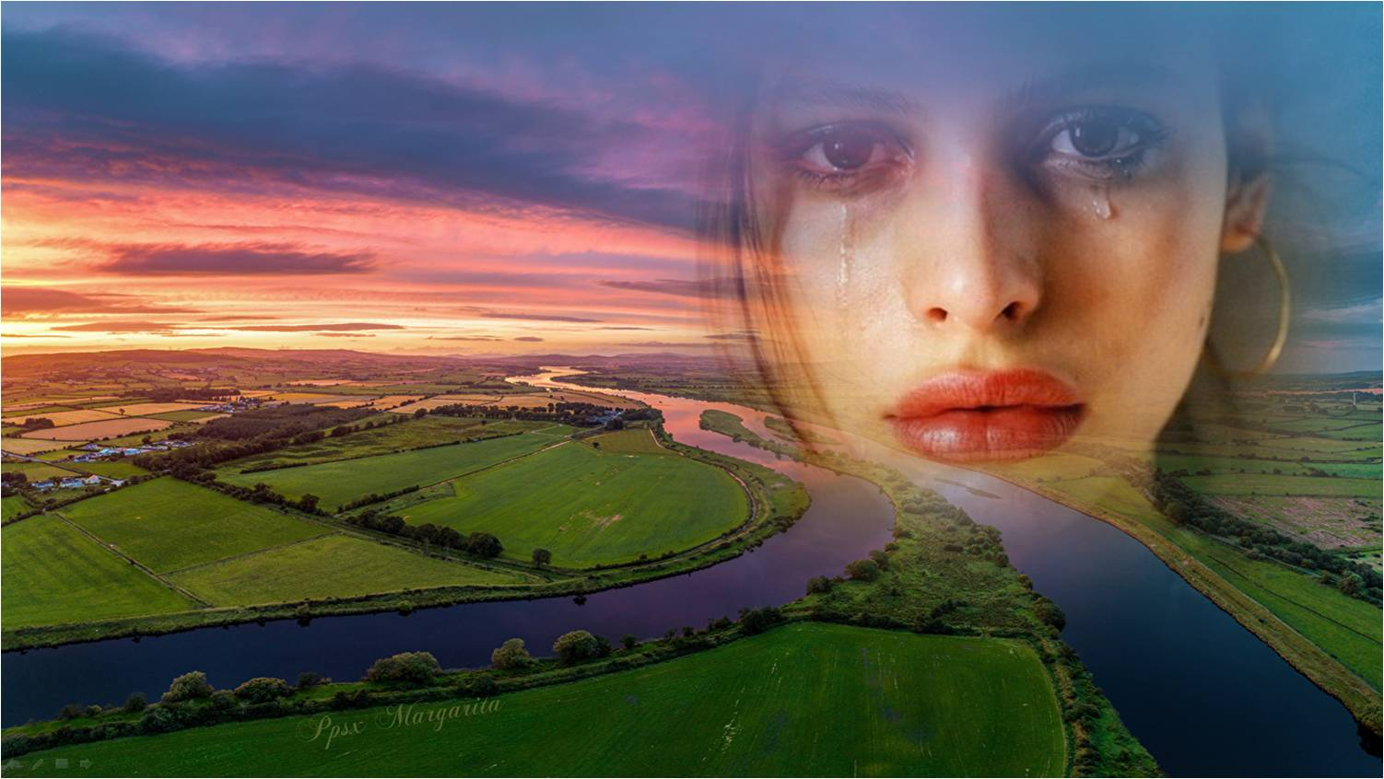
Y lloré.
Lloré como nunca
Lloré por todo lo que no dije,
por todo lo que callé,
por todo lo que fingí ser

Slide 12

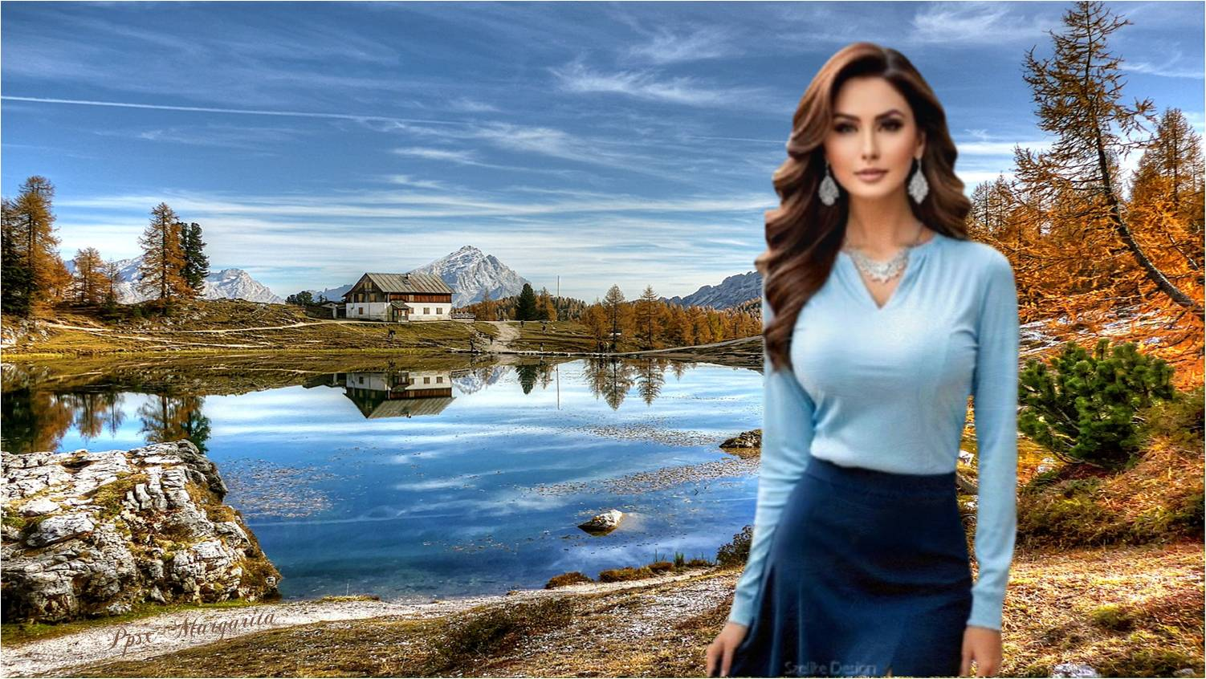
Como si el nudo se deshiciera
en cada lágrima
Y después, sentí alivio

Slide 13



Slide 14

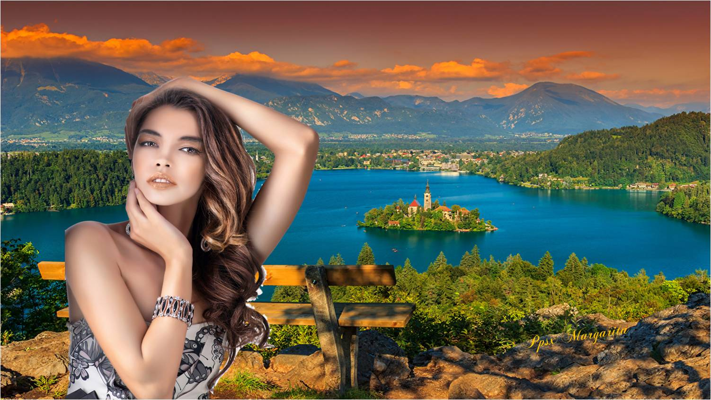
Hoy mi sonrisa es mía,
auténtica,
construida sobre las veces que creí que no podía seguir
Hoy, no cargo más con esa sonrisa forzada

Slide 15

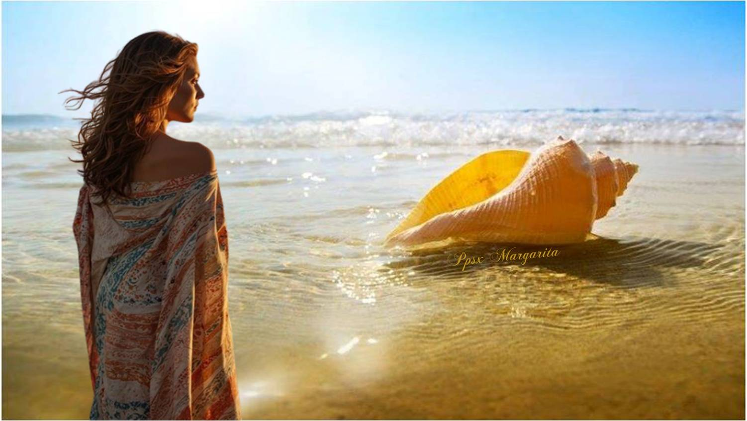
Pero aprendí a soltarlo
Yo también tuve un nudo en la garganta

Slide 16


Slide 17

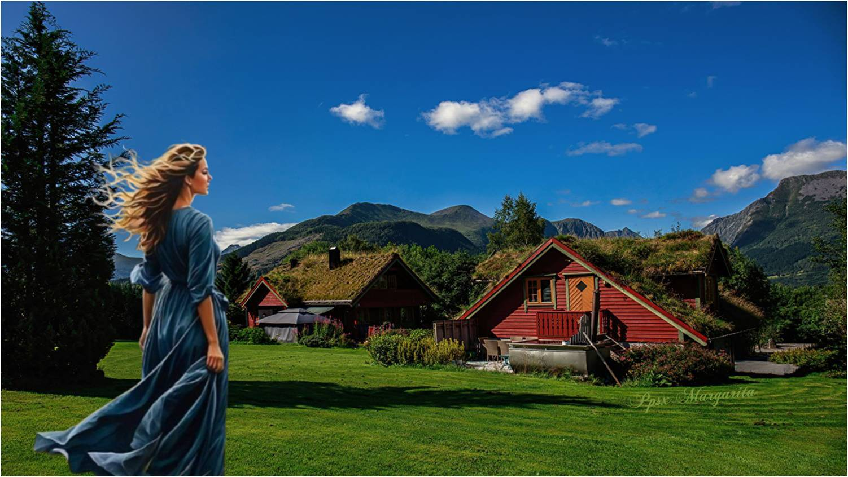
es aceptar,
es vivir mi verdad sin miedo
Aprendí que ser fuerte no es fingir

Slide 18


Y aquí estoy
más ligera

Slide 19


más yo
más libre

Slide 20


Slide 21




FEBRERO 2025
Música: carl doy
The moon is my heart
Margarita

Slide 22









¿Te ha gustado?
Puedes ver más entrando
Aquí
Además puedes recibir powerpoints en tu correo electrónico suscribiéndote aquí:
Esta presentación powerpoint ha sido creada y compartida única y exclusivamente para mispps.com

